Slide 1

Chapter 13
주소록 관리 프로젝트

Slide 2

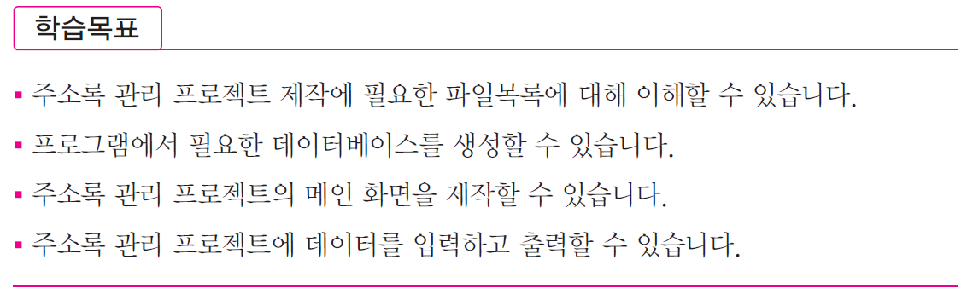

Slide 3
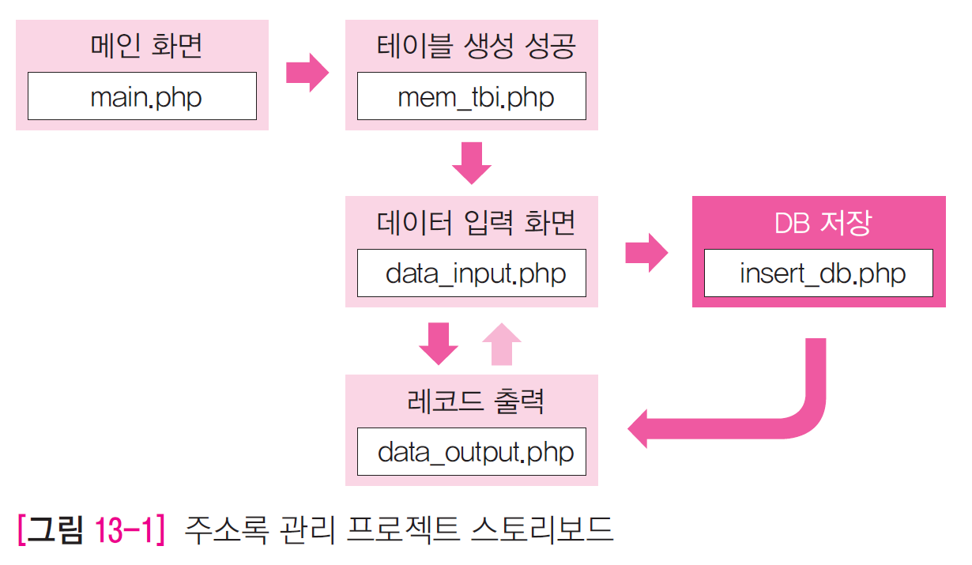
프로젝트 시뮬레이션
01
스토리보드
주소록 관리 프로젝트에서 수행하는 스토리보드

Slide 4
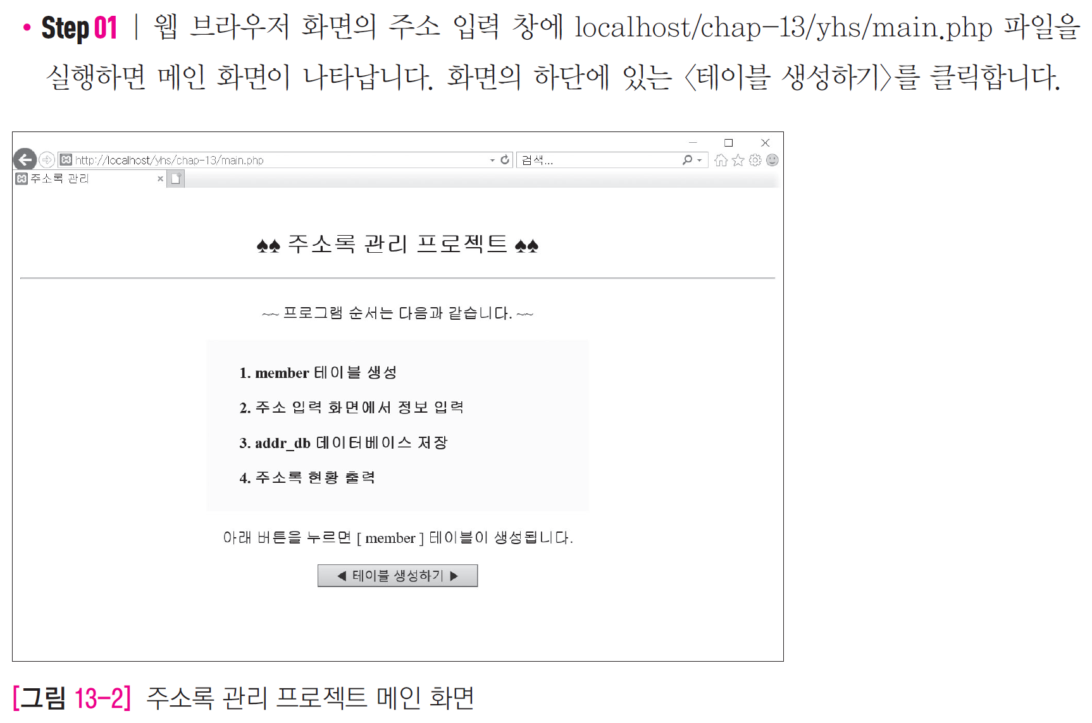
프로젝트 리허설
주소록 프로젝트 수행과정 미리 살펴보기

Slide 5
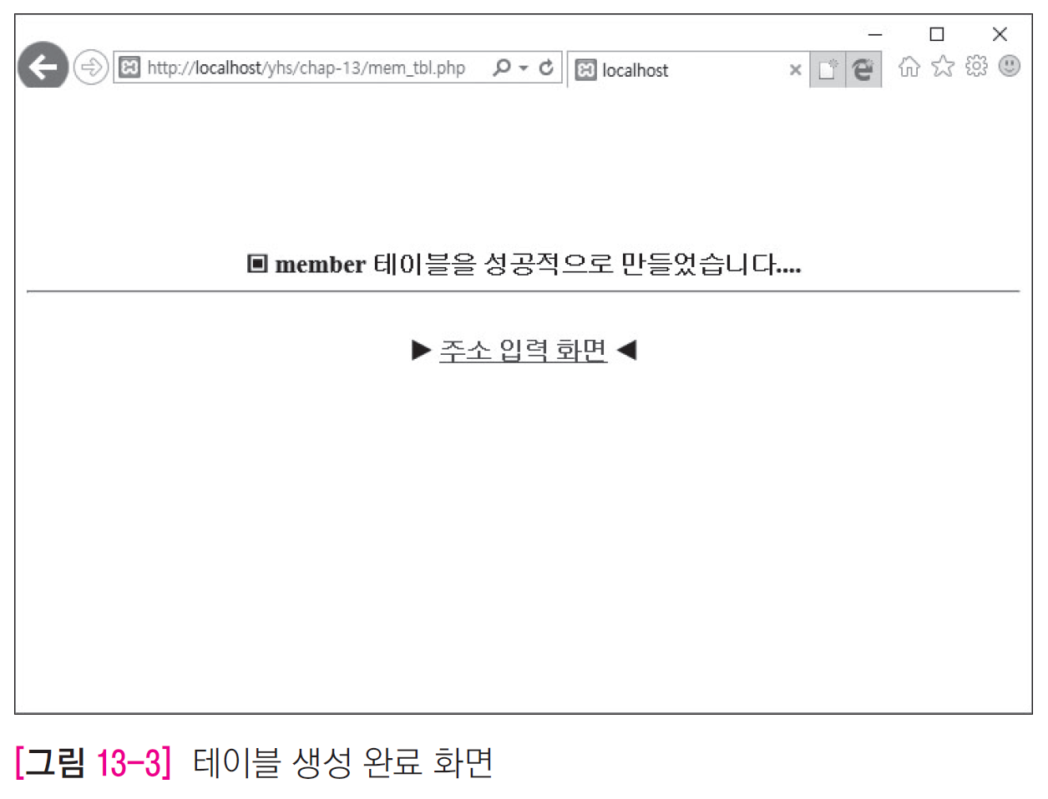

Slide 6
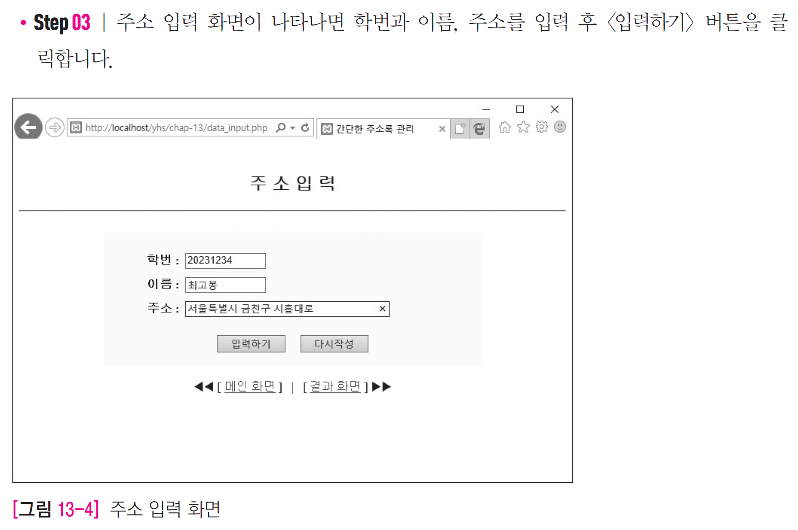

Slide 7
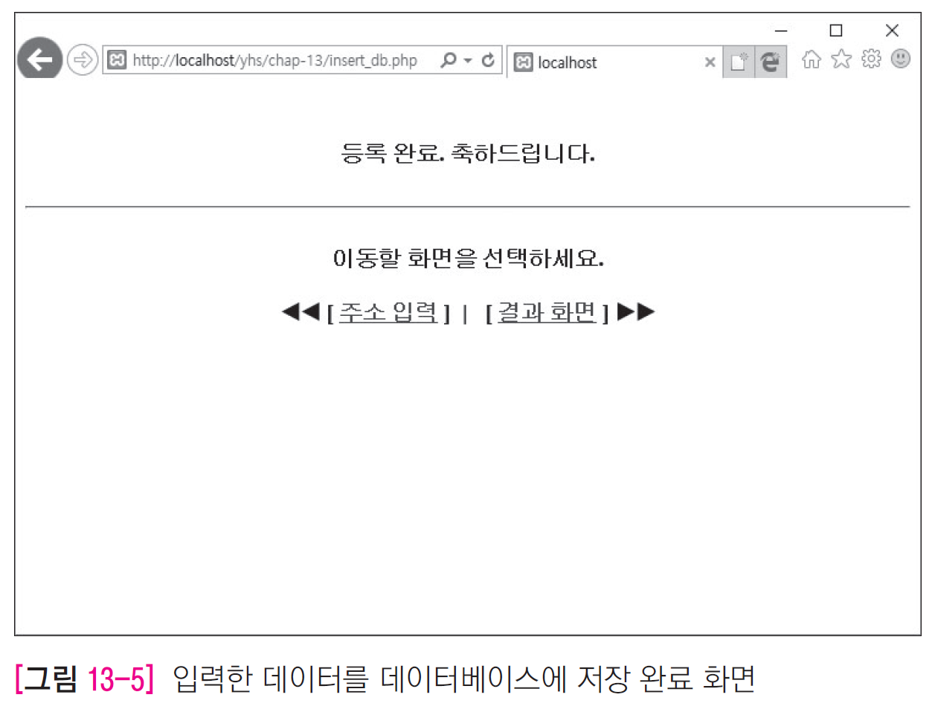

Slide 8
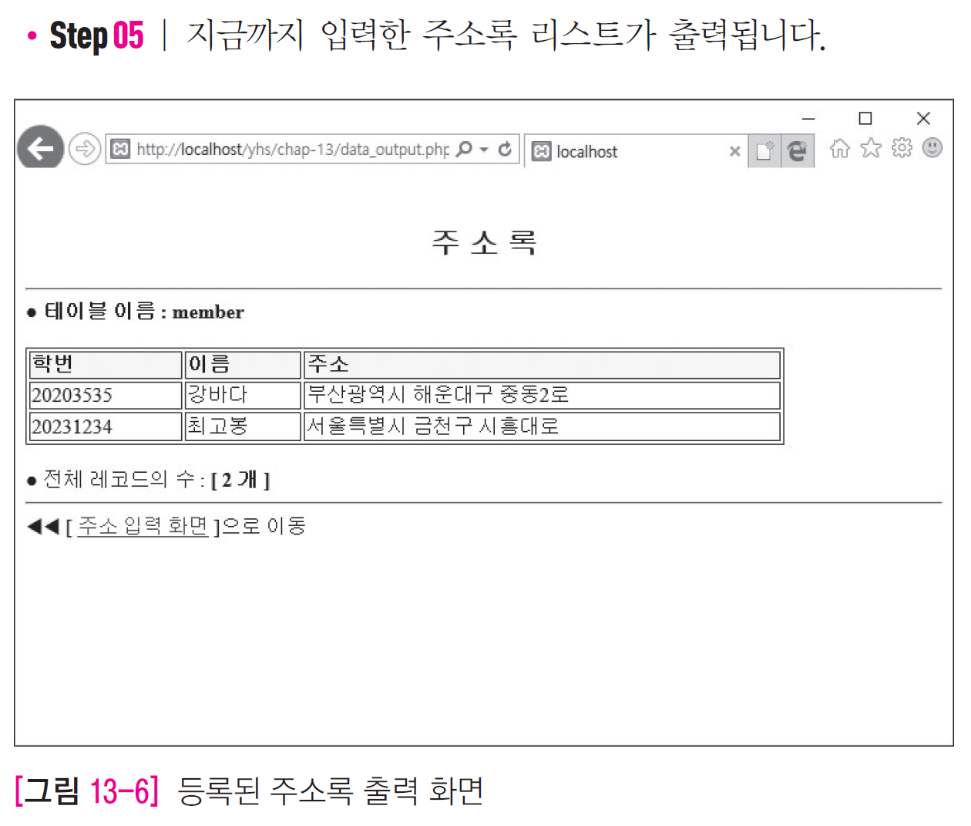

Slide 9
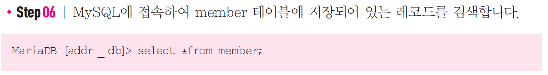
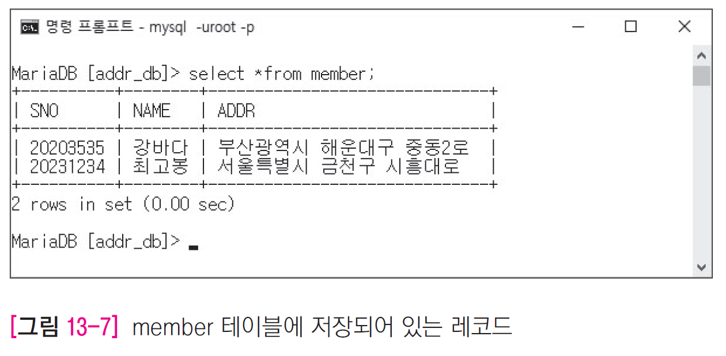

Slide 10
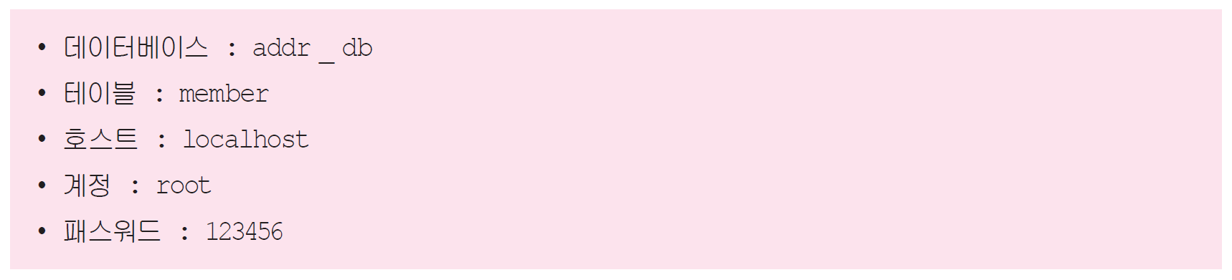
프로젝트 만들기
02
데이터베이스 생성
주소록 관리 프로젝트에서 수행하기 위한 접속 리스트

Slide 11
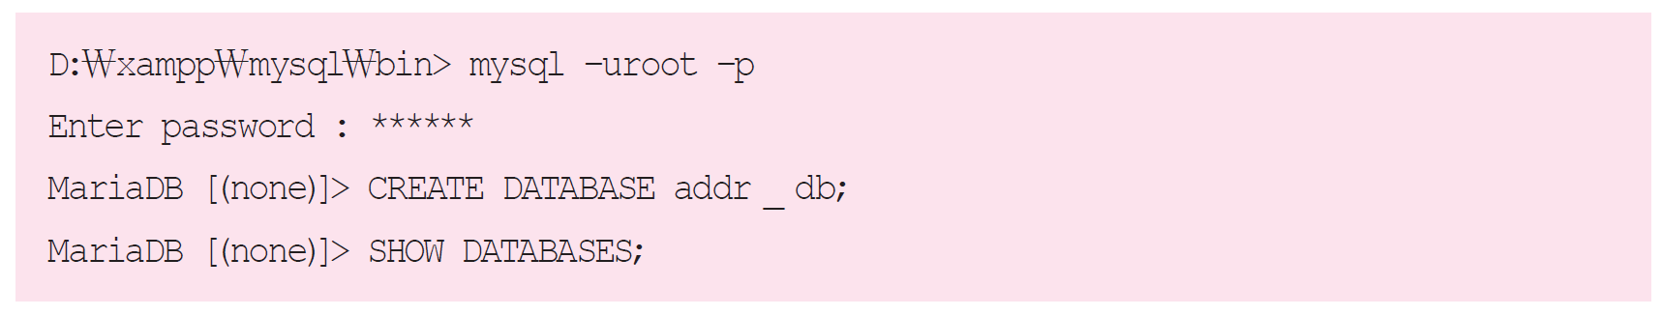
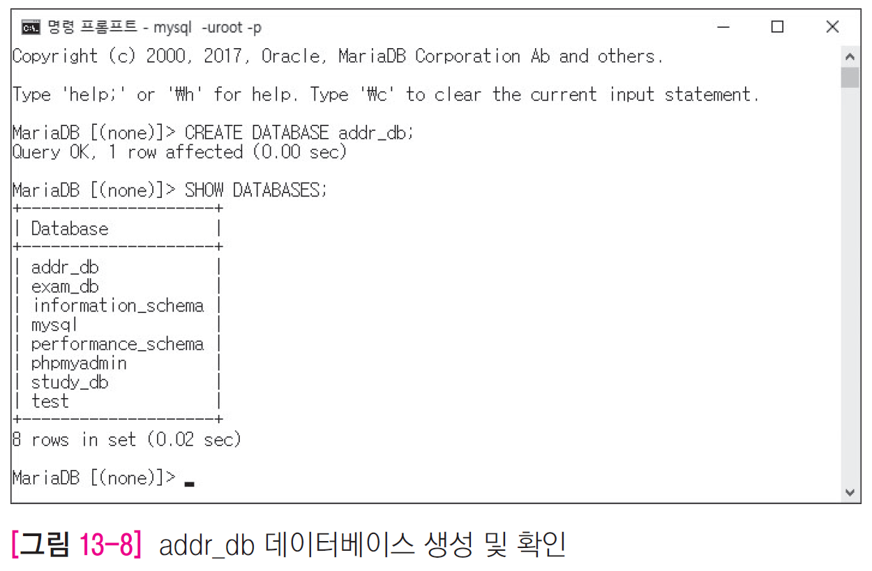
MySQL 접속 후 데이터베이스 생성과 데이터베이스 목록 확인

Slide 12
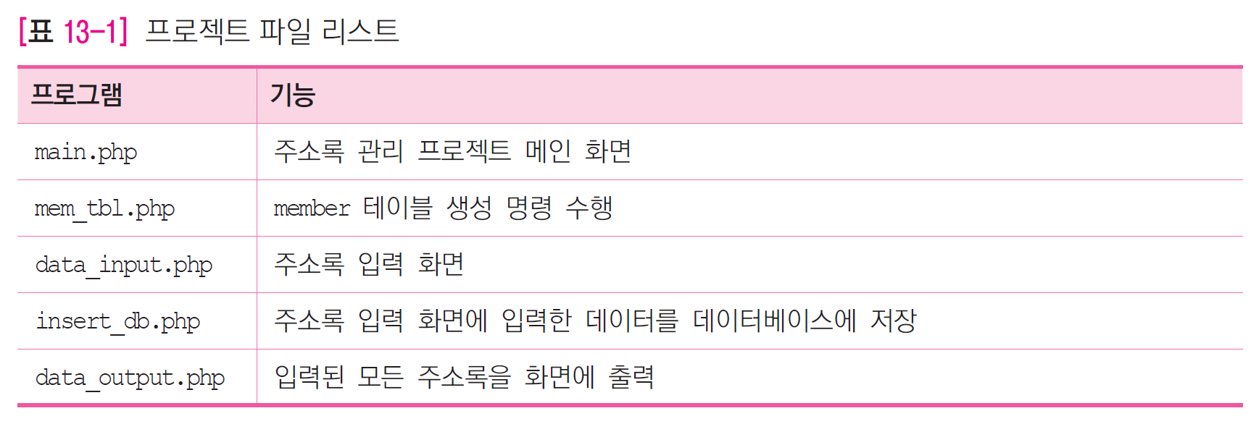
생성 파일 리스트
주소록 프로젝트에서 생성할 파일 리스트

Slide 13
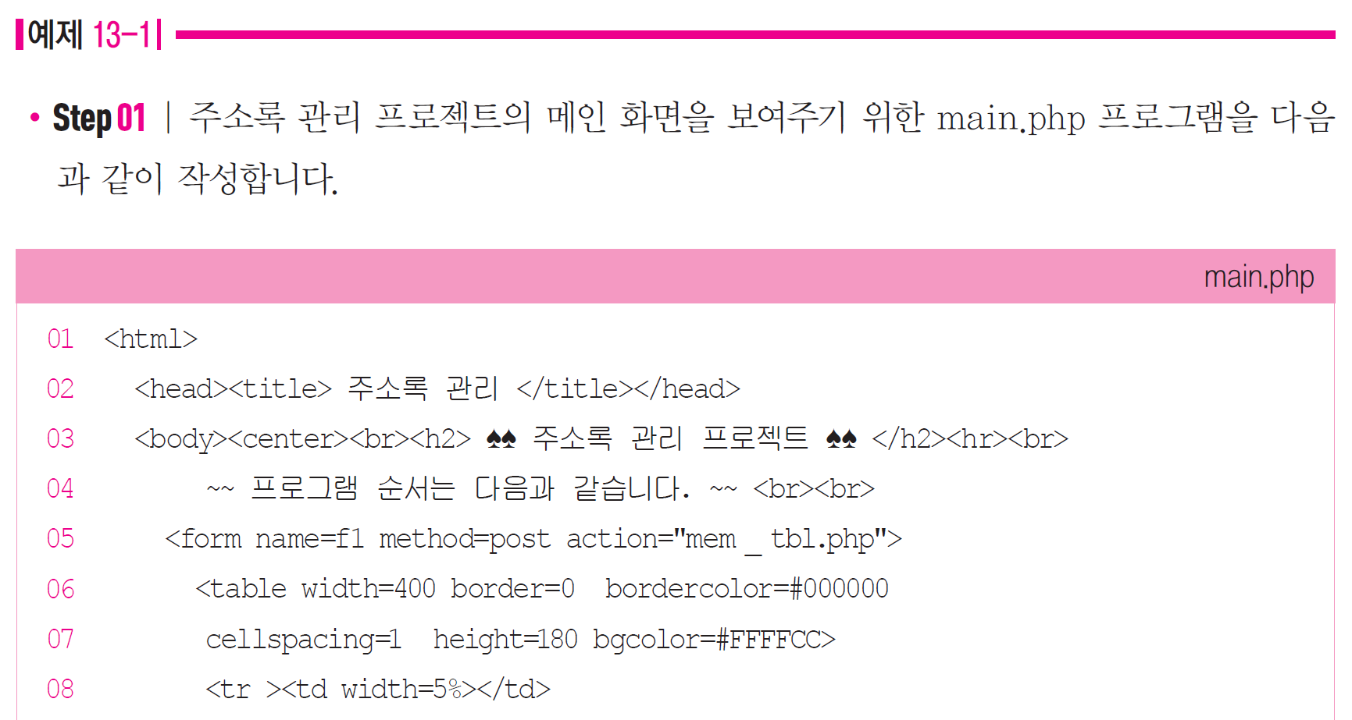
메인 화면 구성
주소록 프로젝트 메인 화면 제작을 위한 다음 예제 수행

Slide 14
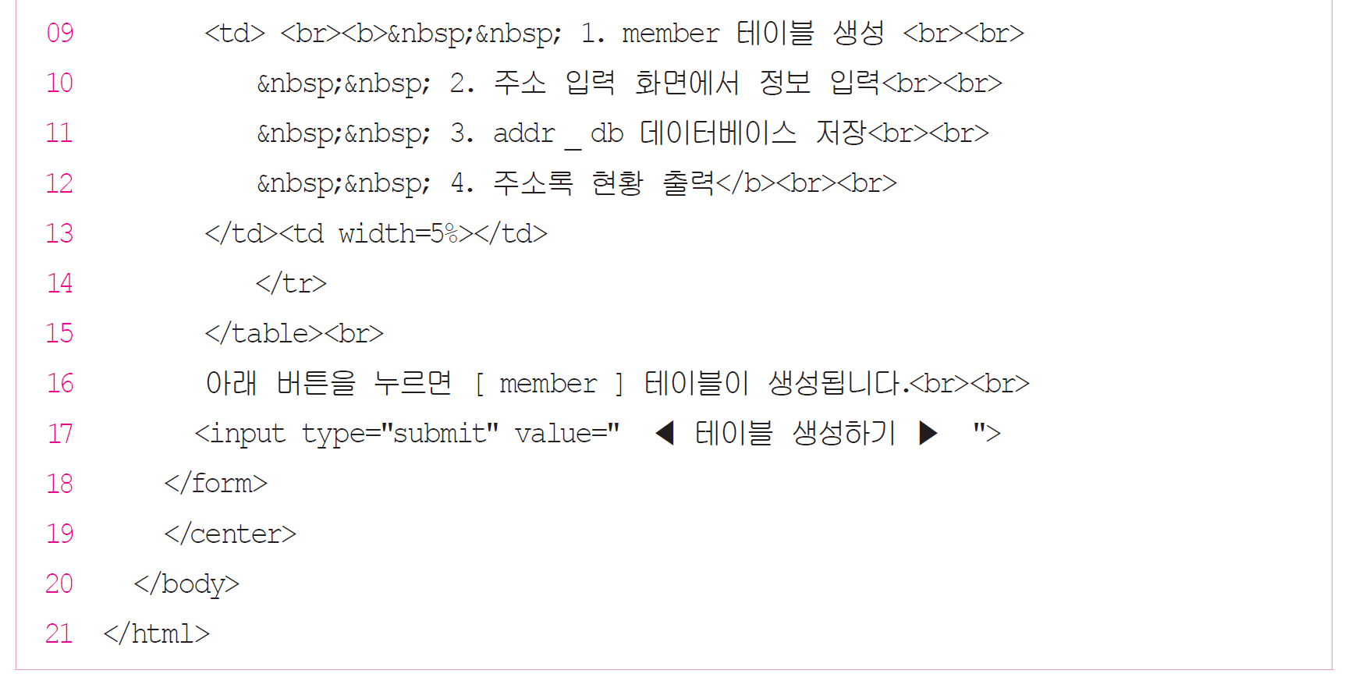

Slide 15
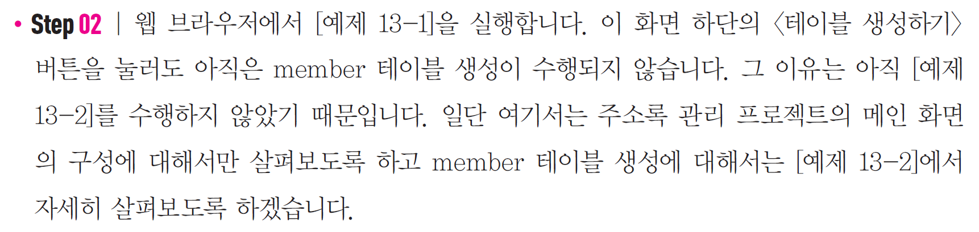

Slide 16
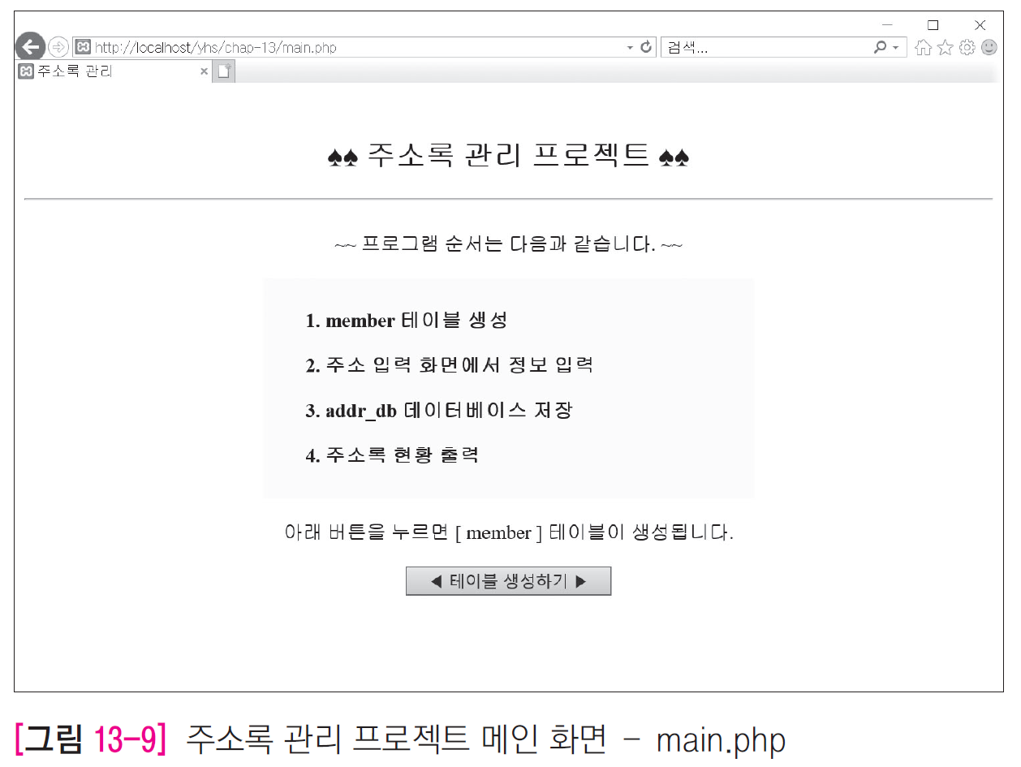

Slide 17
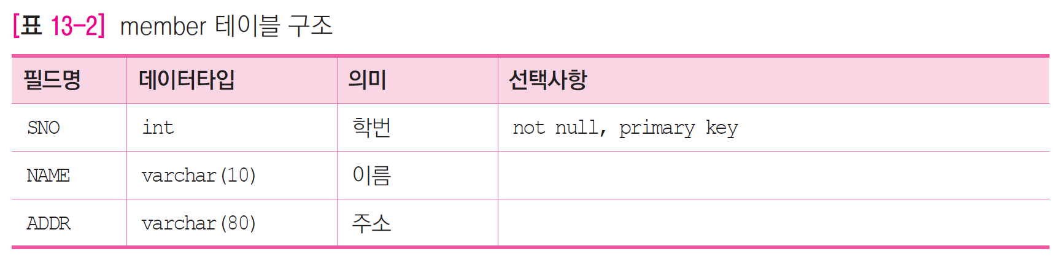
테이블 생성
주소록 프로젝트에서 사용할 member 테이블 구조
주소록 프로젝트에서 사용할 member 테이블 생성을 위해 다음 예제를 수행

Slide 18
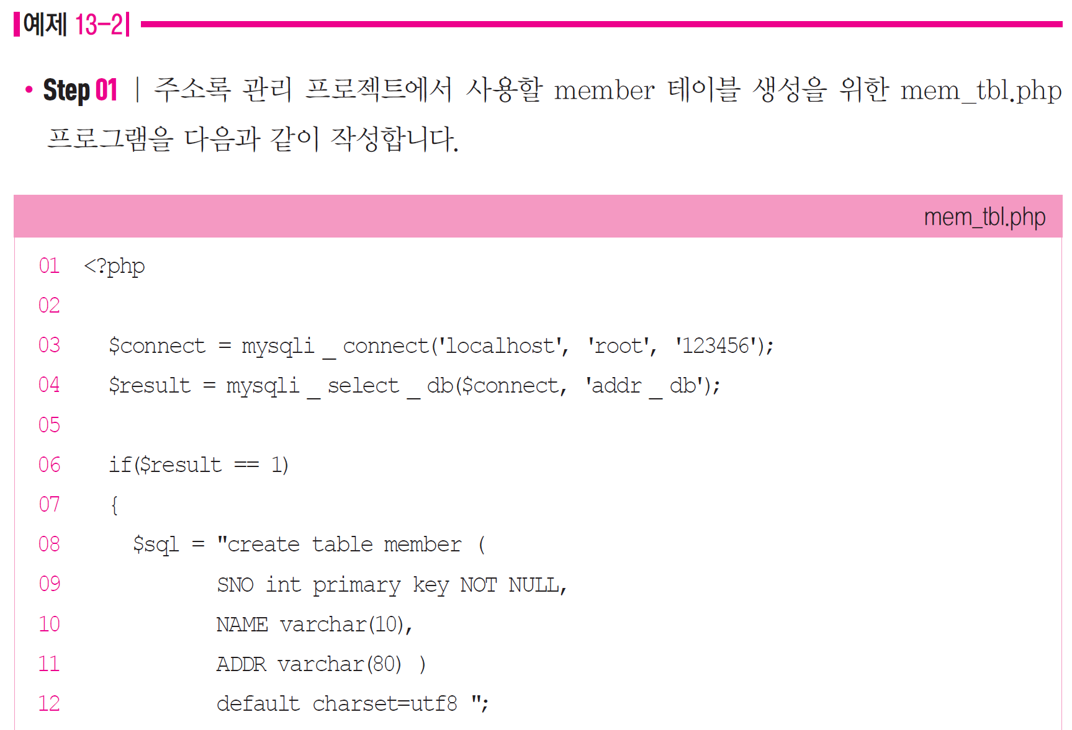

Slide 19
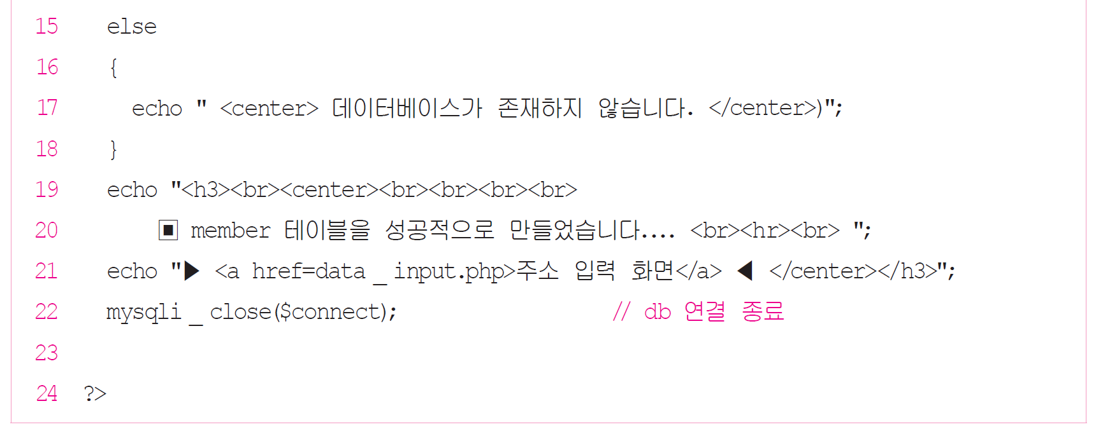

Slide 20
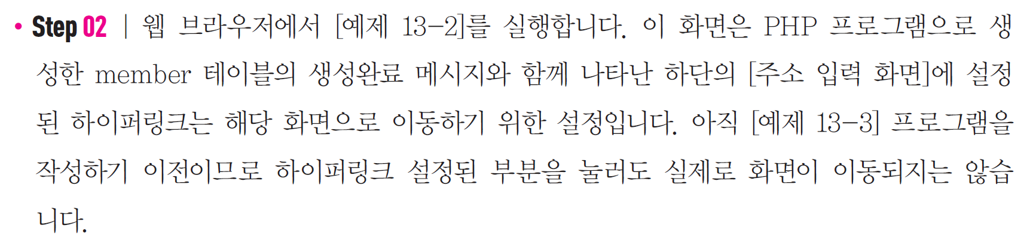

Slide 21
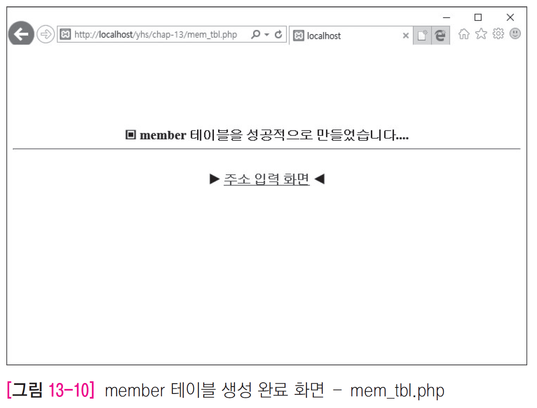

Slide 22
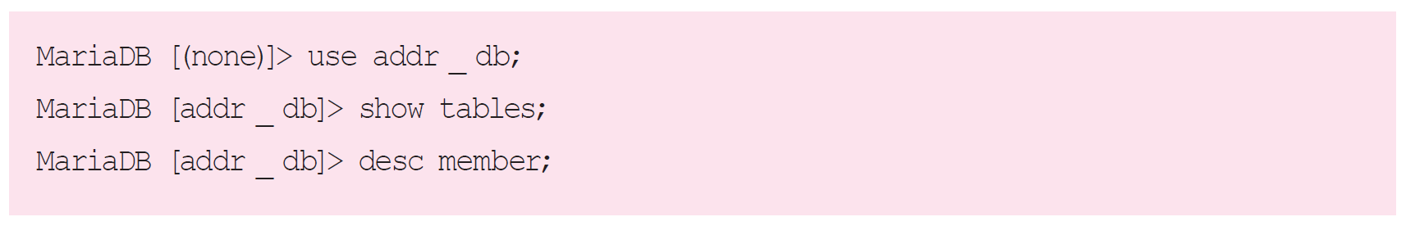
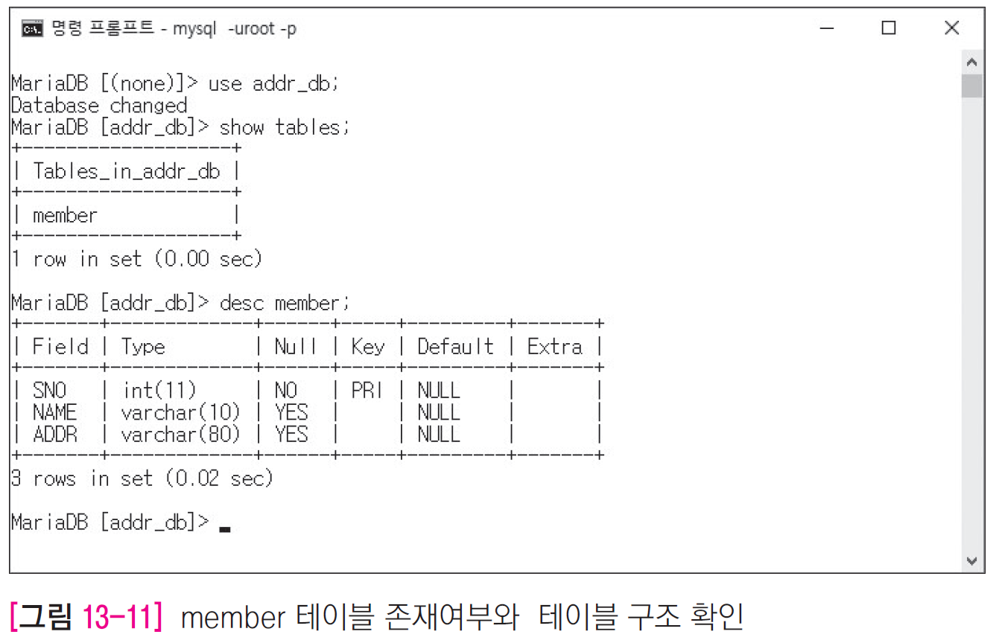

Slide 23
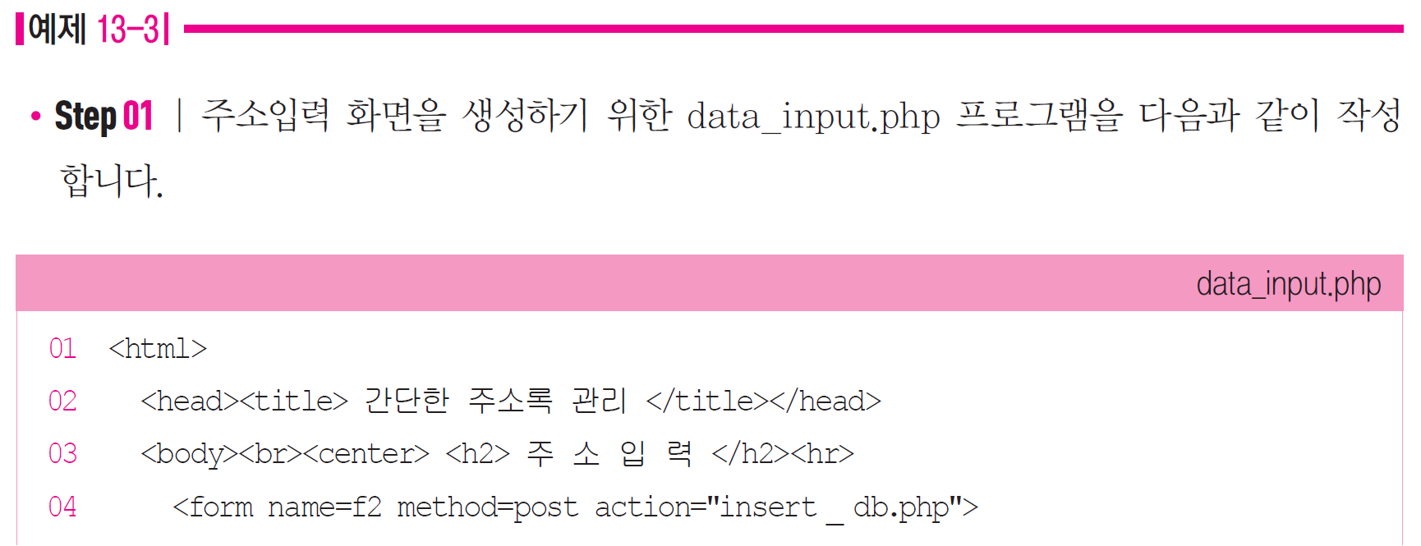

주소입력 화면
addr_db 데이터베이스에 생성된 member 테이블에 저장될 정보를 입력 받기 위한 화면 생성을 위해 다음 예제를 수행

Slide 24
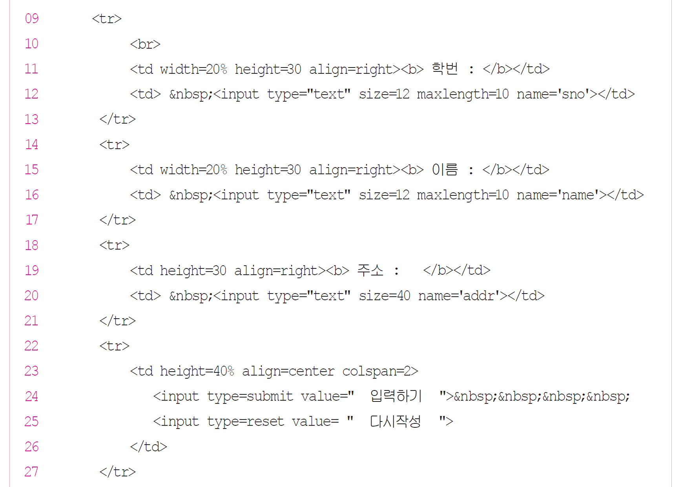

Slide 25
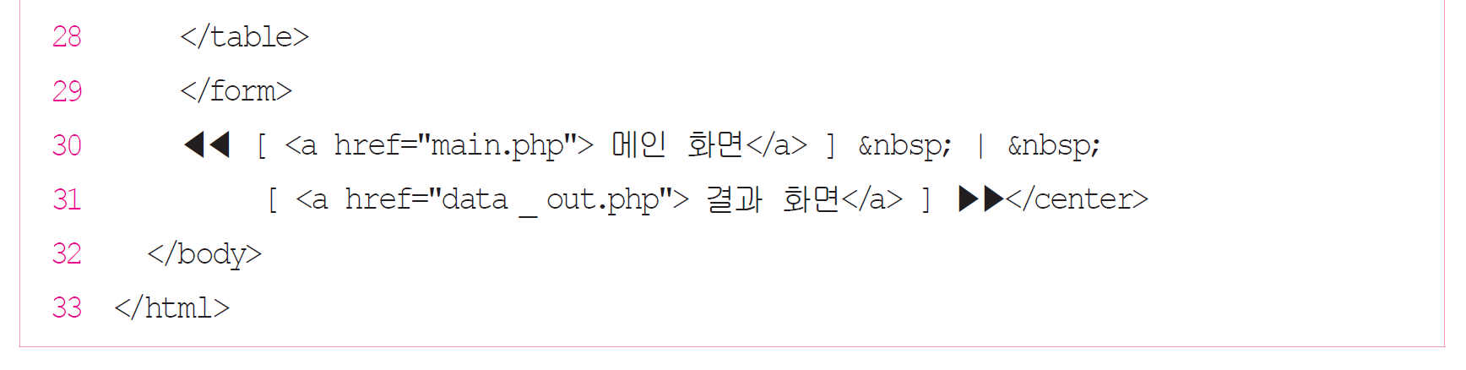

Slide 26
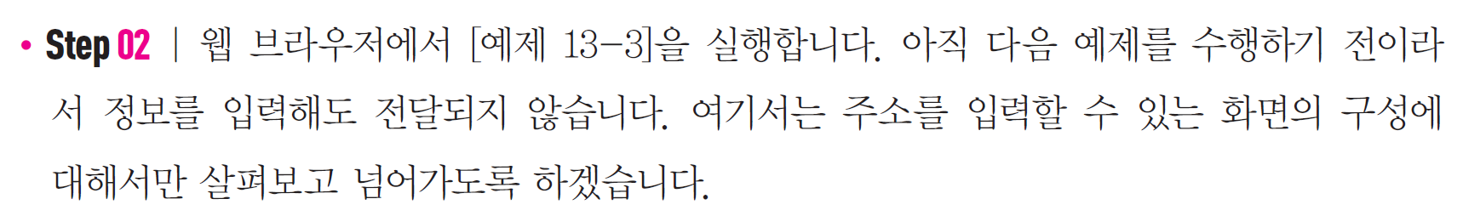
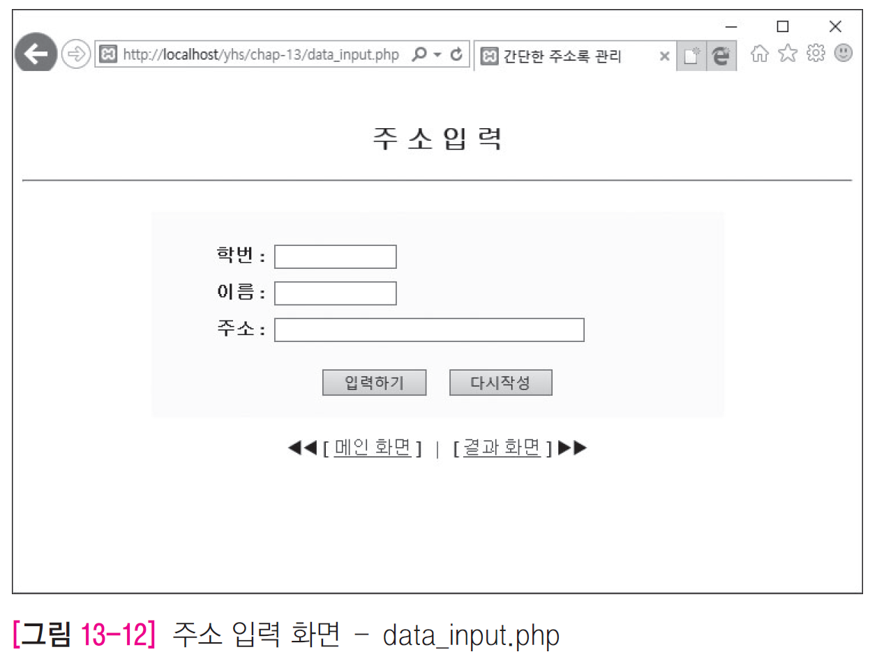

Slide 27
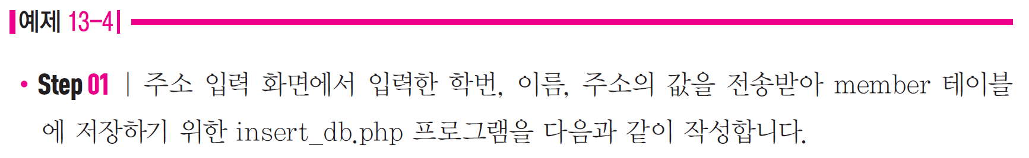
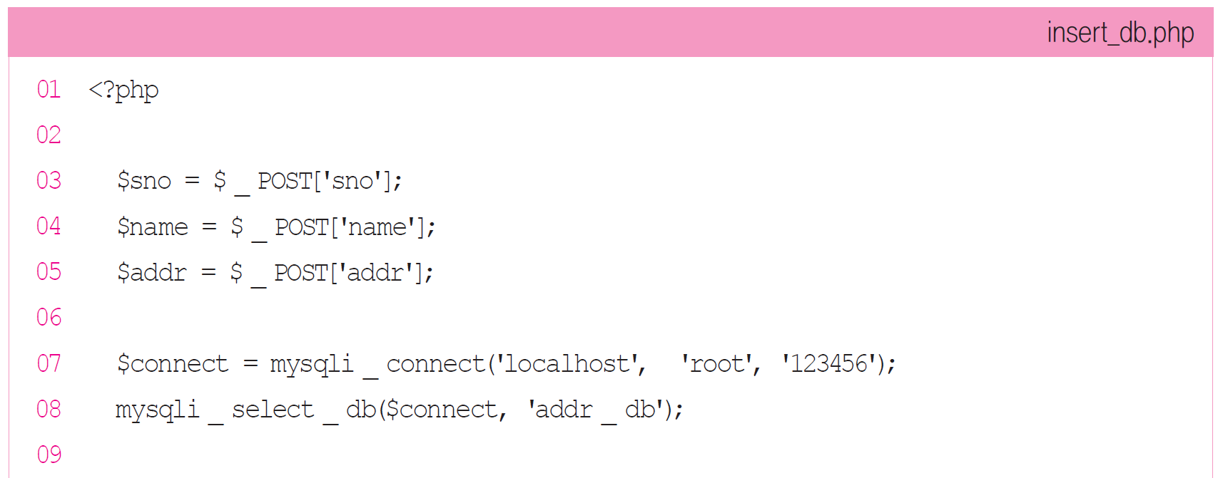
데이터베이스 저장
[예제 13-3]에서 입력한 학번, 이름, 주소를 addr_db 데이터베이스의 member 테이블에 저장하기 위해 다음 예제를 수행

Slide 28
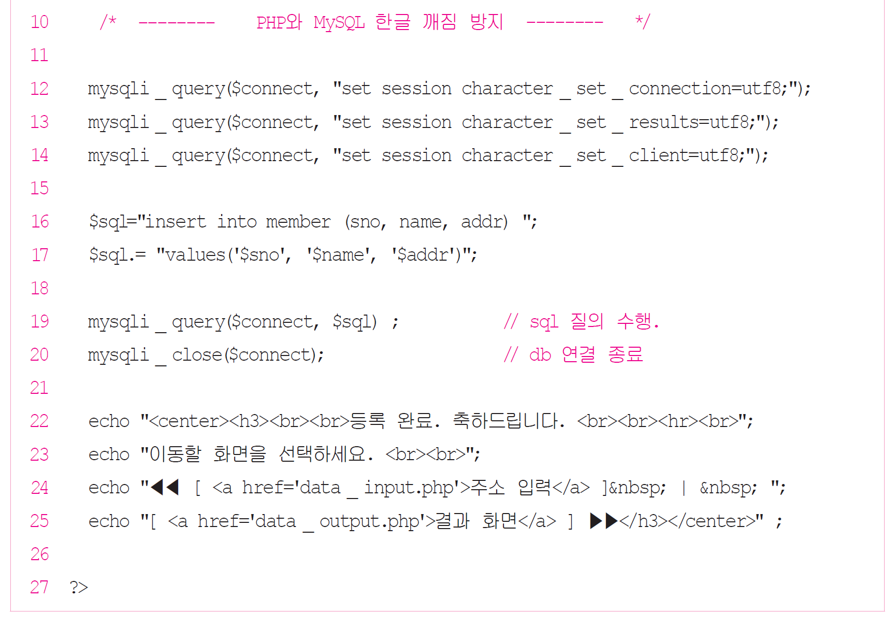

Slide 29
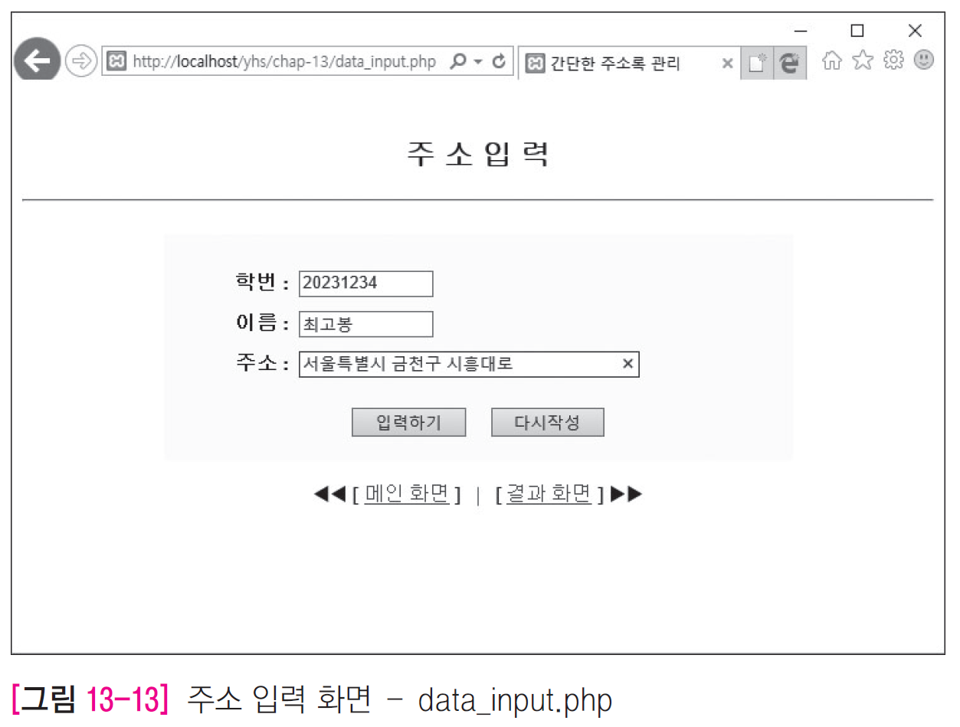

Slide 30
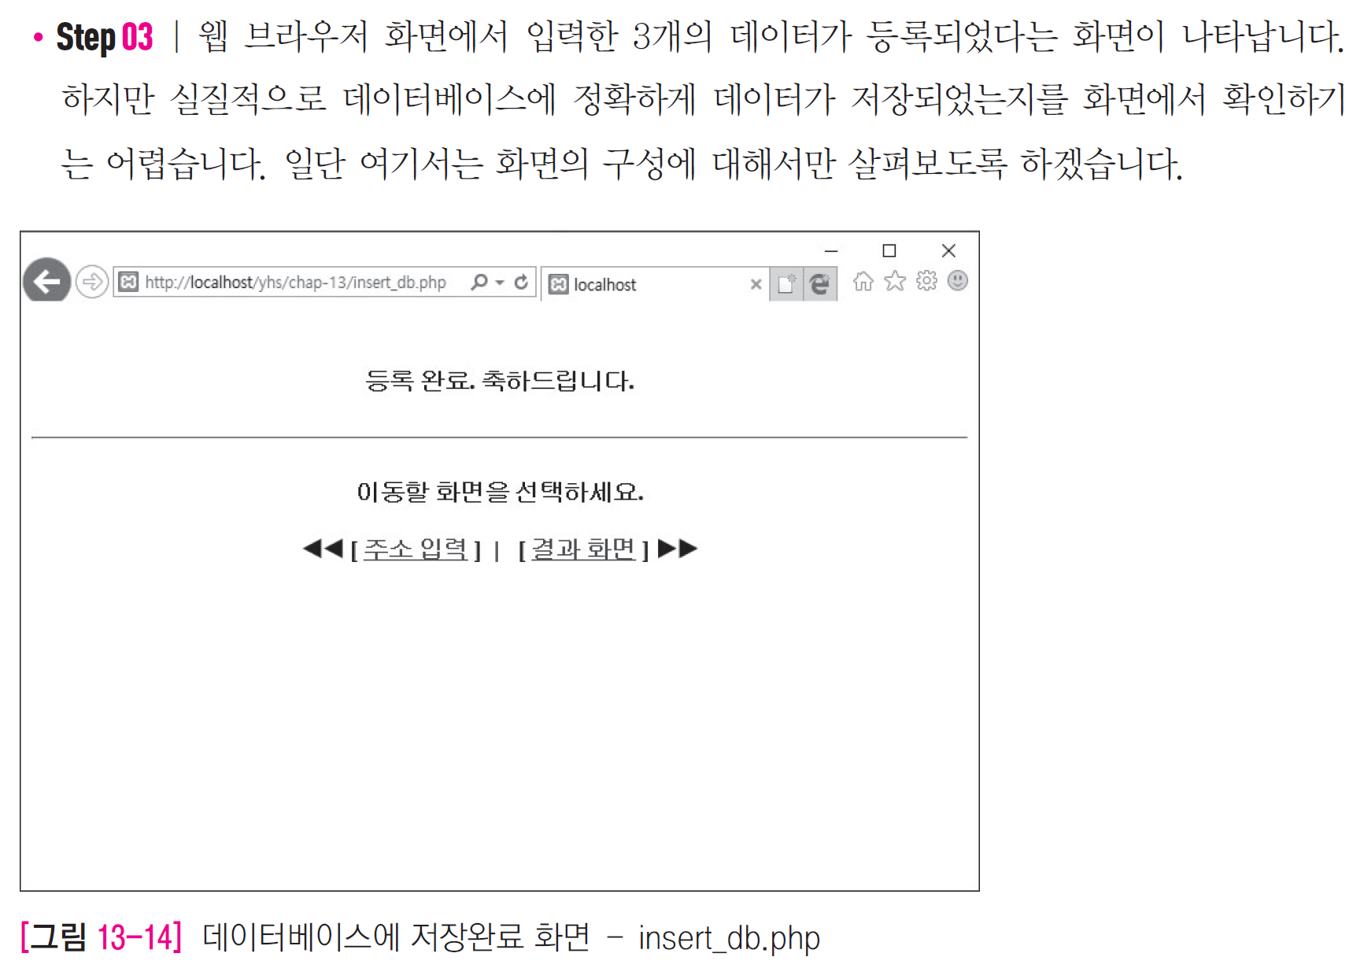

Slide 31
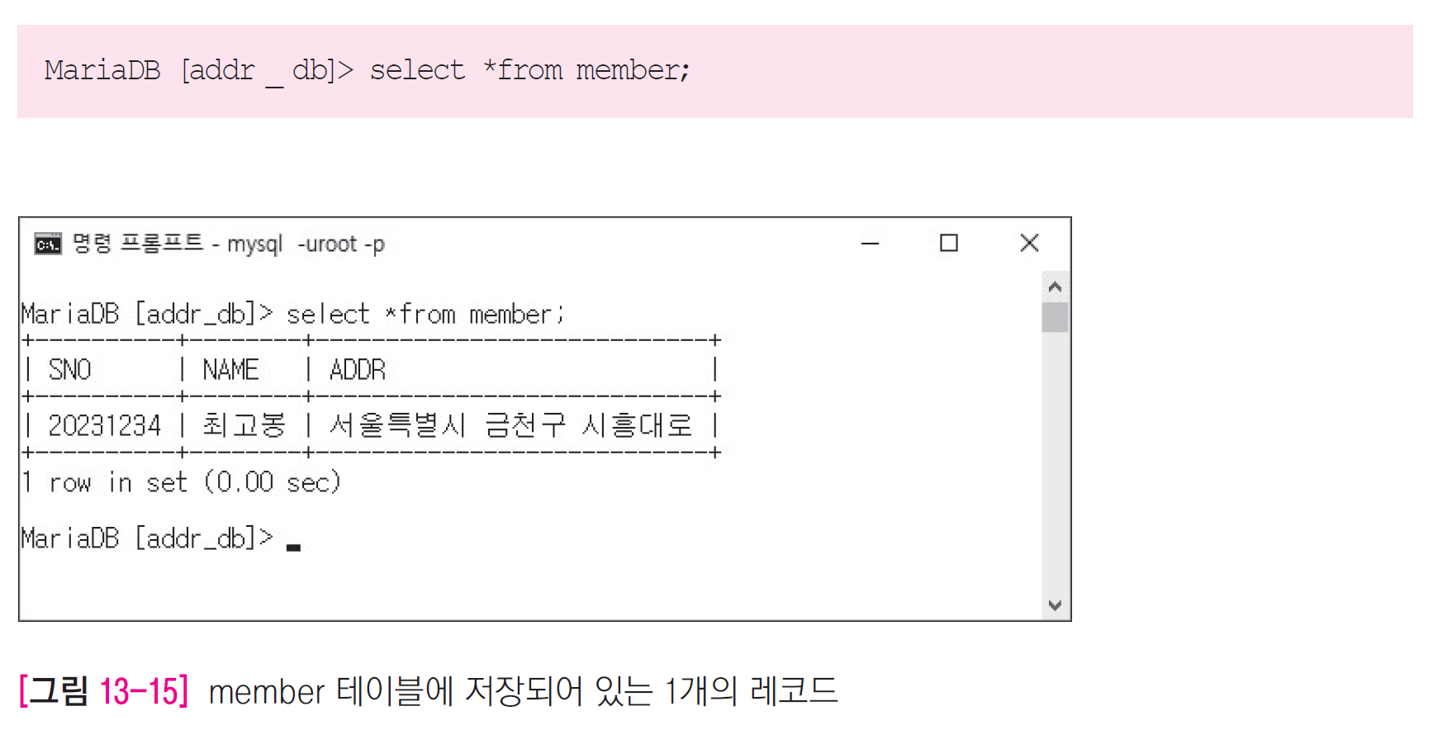

Slide 32
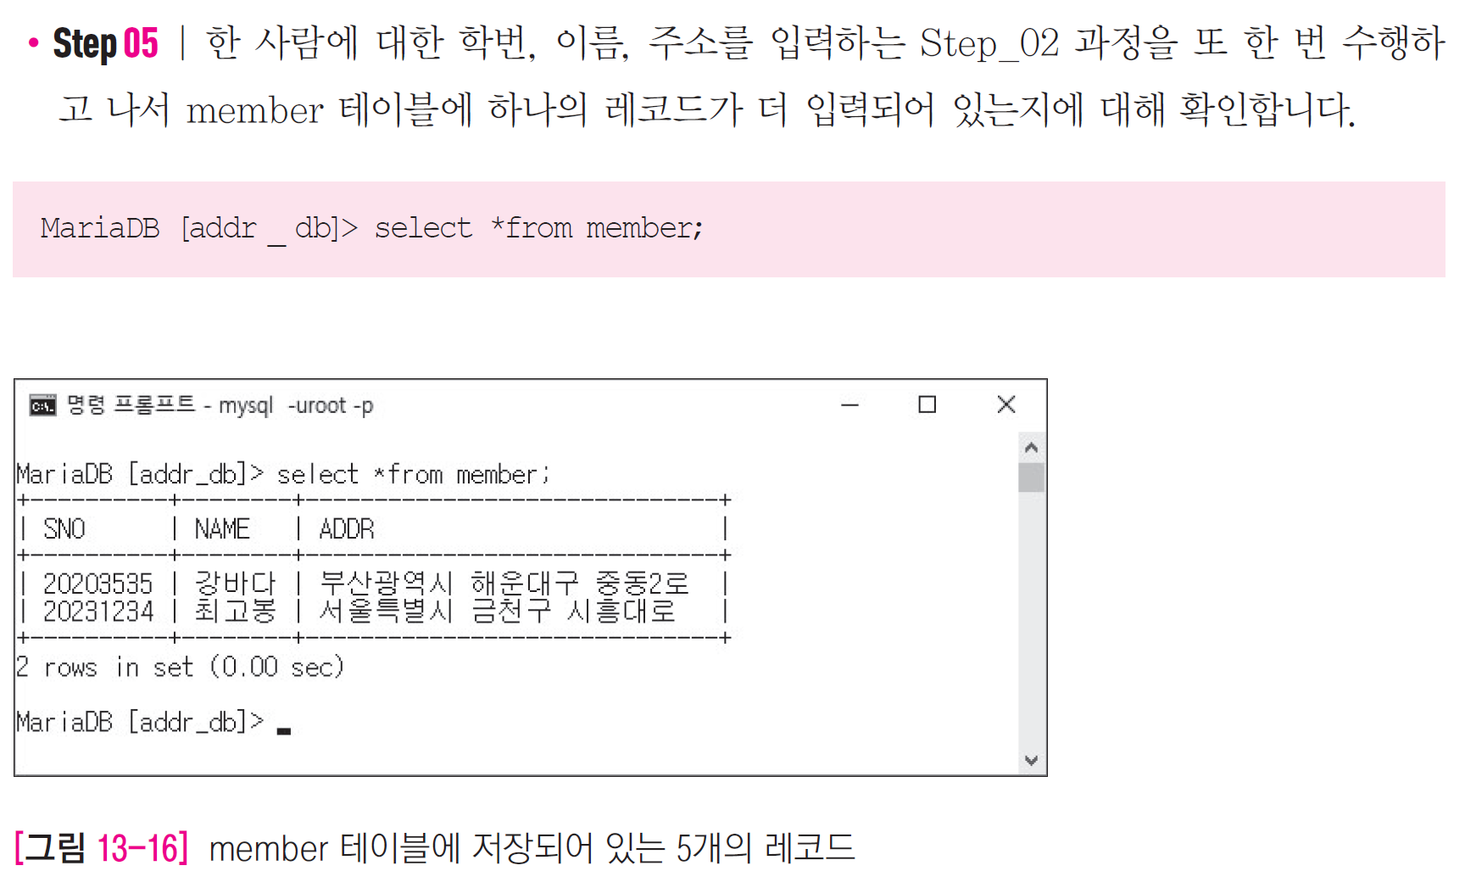

Slide 33
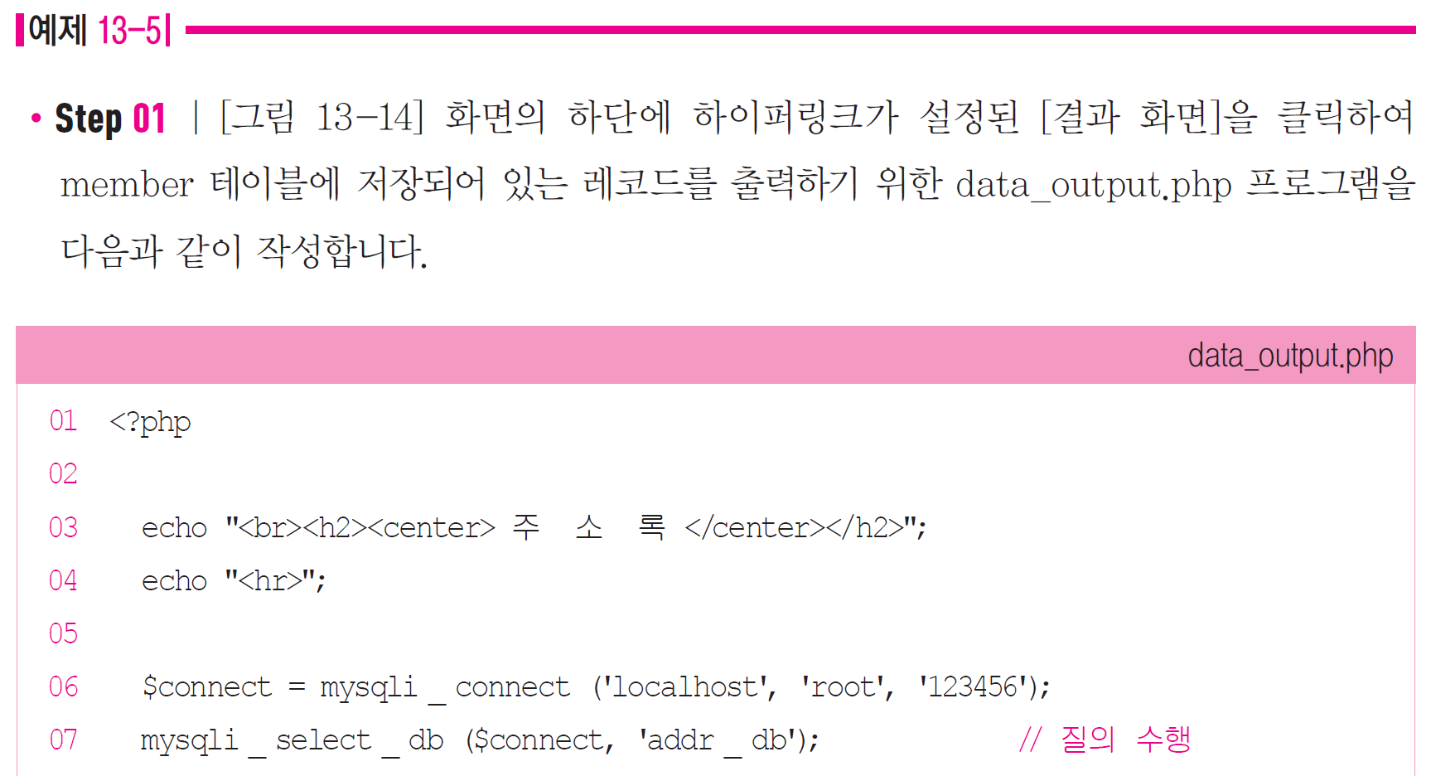
레코드 출력하기
[예제 13-3]에서 입력한 데이터가 [예제 13-4]에 저장된 후 레코드 단위로 출력하기 위해 다음 예제를 수행

Slide 34
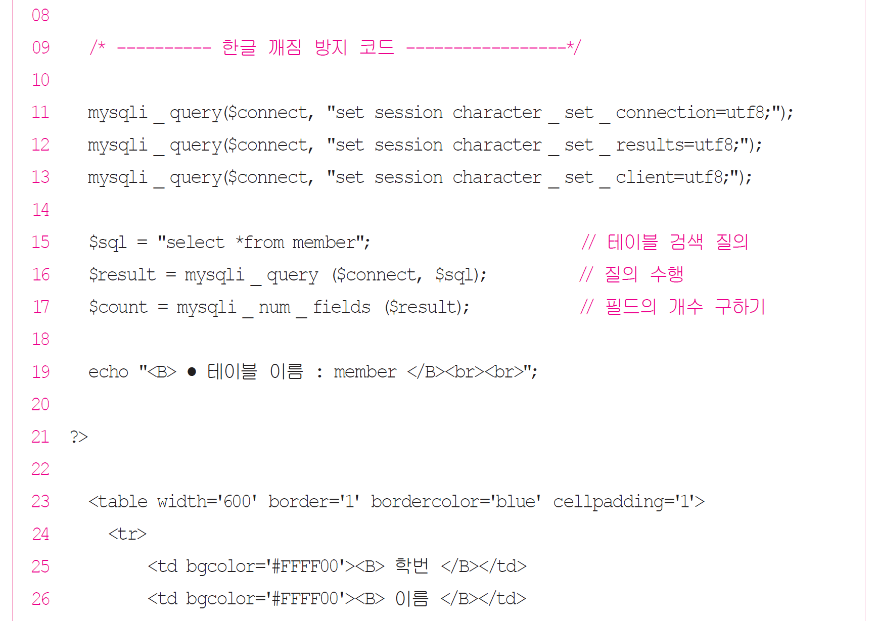

Slide 35
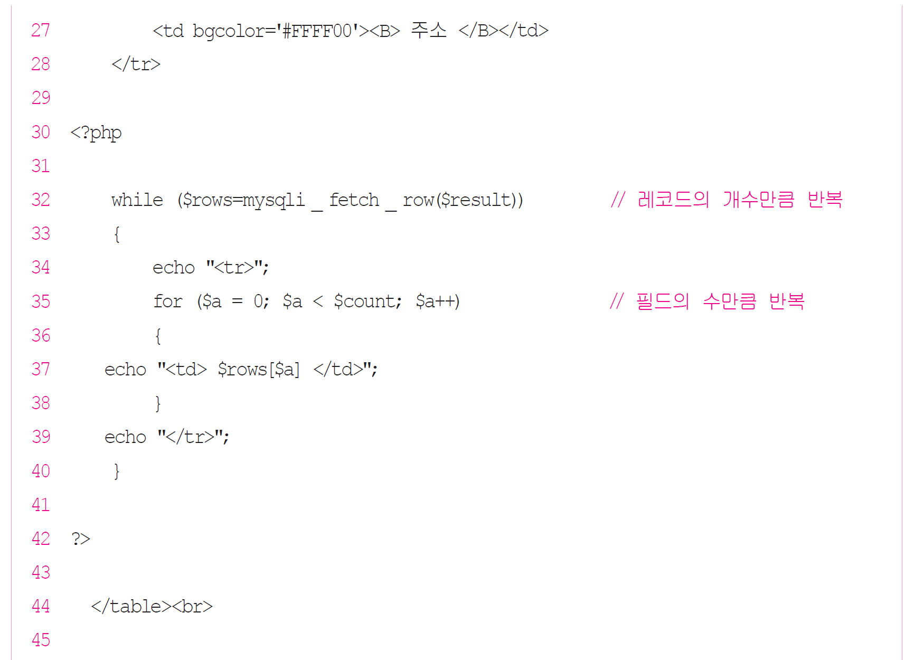

Slide 36
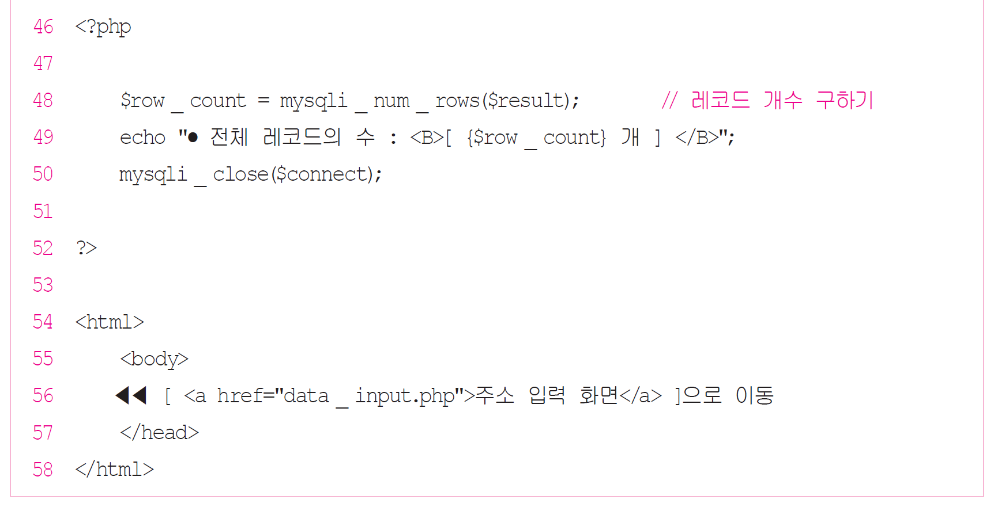

Slide 37
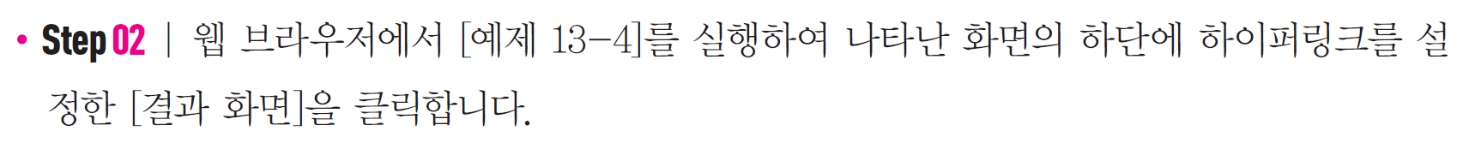


Slide 38
